Slide 1


實驗教育特殊需求學生
現有法規支援方式

Slide 2
特殊教育支援服務與專業團隊設置及實施辦法
第27條
特殊教育法
身心障礙學生支持服務辦法
第38條

Slide 3
特殊教育法
評量（鑑定）、教學和行政（專團）
第27條
  各級主管機關應提供學校、幼兒園輔導身心障礙學生及幼兒有關評量、教學及行政等支持服務，並適用於經主管機關許可實施非學校型態實驗教育之身心障礙學生。
  高級中等以下學校、幼兒園對於身心障礙學生及幼兒之評量、教學及輔導工作，應以專業團隊合作進行為原則，並得視需要結合衛生醫療、教育、社會工作、職業重建相關等專業人員，共同提供學習、生活、心理、復健訓練、職業輔導評量及轉銜輔導與服務等協助。
  高等教育階段學校對於身心障礙學生之輔導工作，依前項規定辦理。
  第一項及第二項支持服務內容、專業團隊組成、人員資格、任務、運作方式及其他相關事項之辦法，由中央主管機關定之。

Slide 4
特殊教育支援服務與專業團隊設置及實施辦法
依特教法第27條
第2條
各級主管機關應提供學校輔導身心障礙學生下列支援服務，並適用於經主管機關許可在家及機構實施非學校型態實驗教育之身心障礙學生：
一、評量支援服務：學生篩選、鑑定評量及評估安置適切性等。
二、教學支援服務：特殊教育課程、教材、教法、教具、輔導及學習評量等。
三、行政支援服務：提供專業人力、特殊教育諮詢或資訊、特殊教育知能研習、評量工具、輔具、相關設備或社區資源等。
根據IEP
根據IEP
第3條
  各級主管機關應結合特殊教育行政支持網絡及專業人員，提供前條所定各項支援服務。
  前條所定各項支援服務得依下列規定申請提供：
一、由學校依相關規定申請所需之服務。
二、經主管機關許可在家及機構實施非學校型態實驗教育之身心障礙學生，其所需之各項
支援服務，應於申請辦理實驗教計畫中載明。

Slide 5
什麼是IEP？
個別化教育計畫
運用團隊合作方式，針對身心障礙學生個別特性所訂定之特殊教育及相關服務計畫；其內容包括下列事項：
一、學生能力現況、家庭狀況及需求評估。
二、學生所需特殊教育、相關服務及支持策略。
三、學年與學期教育目標、達成學期教育目標之評量方式、日期及標準。
四、具情緒與行為問題學生所需之行為功能介入方案及行政支援。
五、學生之轉銜輔導及服務內容。
前項第五款所定轉銜輔導及服務，包括升學輔導、生活、就業、心理輔導、福利服務及其他相關專業服務等項目。
IEP是紀錄學生能力、評估需求，並以其作為基礎發展目標，整合各種資源的計畫

Slide 6
特殊教育法
第38條
學校及幼兒園應依身心障礙學生及幼兒之教育需求，提供下列支持服務：
一、教育及運動輔具服務。
二、適性教材服務。
三、學習及生活人力協助。
四、復健服務。
五、家庭支持服務。 家長諮詢、親職教育與特殊教育相關研習及資訊
六、適應體育服務。
七、校園無障礙環境。
八、其他支持服務。
經主管機關許可實施非學校型態實驗教育之身心障礙學生，適用前項第一款至第六款服務。
前二項支持服務內容、形式、提供方式、成效檢核及其他相關事項之辦法，由中央主管機關定之。
視覺、聽覺、行動移位與擺位、閱讀與書寫、溝通、電腦輔具等
點字、放大字體、有聲書籍與其他點字、觸覺式、色彩強化、手語等
助理員（教師、學生）

Slide 7
身心障礙學生支持服務辦法
依特教法第38條
第12條
  學校（園）及機構提供本法第三十三條第一項各款之支持服務，應於身心障礙學生個別化教育計畫或個別化支持計畫中載明。
  學校（園）及機構得向特殊教育資源中心申請提供支持服務，或向各該管主管機關申請補助經費。
  經主管機關許可在家實施非學校型態實驗教育之身心障礙學生，適用本法第三十三條第一項各款之支持服務前，應將所需服務於實驗教育計畫中載明。

Slide 8


實驗教育中特教生的相關支援服務、支持服務的提供全需由非學機構、團體「自己提出」

Slide 9
將所有服務包裹式交由實驗教育場域申請
  在普遍缺乏特教背景教師的實驗教育場域，該如何知道特生需要什麼？
實際情況：不太了解特生，也不知道可以怎麼辦
2. 在計畫中提出需求後，又該由誰來提供服務？
實際情況：學籍學校特師包辦大部分業務，但根本無暇提供服務
3. 每一項服務都需要由實驗教育團體、機構提出？
鑑定也需要在實驗教育計畫中提出嗎？

Slide 10
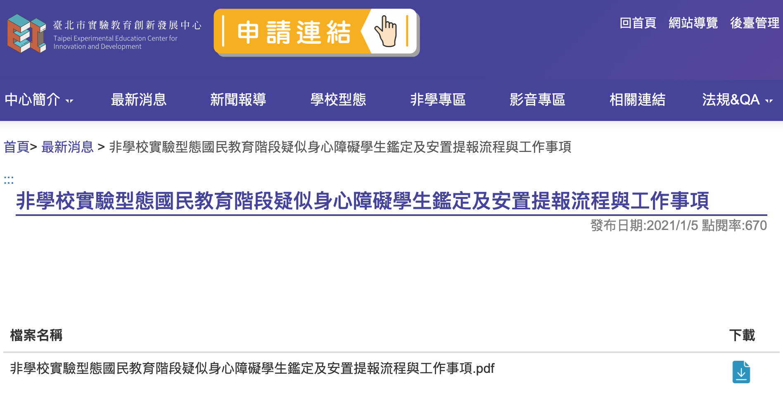
實務困境1：鑑定執行困難

Slide 11
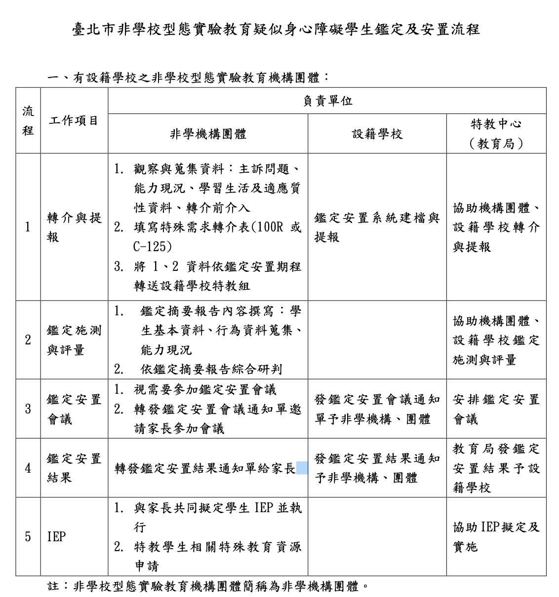
普遍缺乏特教知能教師的現場，該如何做到這些事情？
規定和實情
有落差？

Slide 12
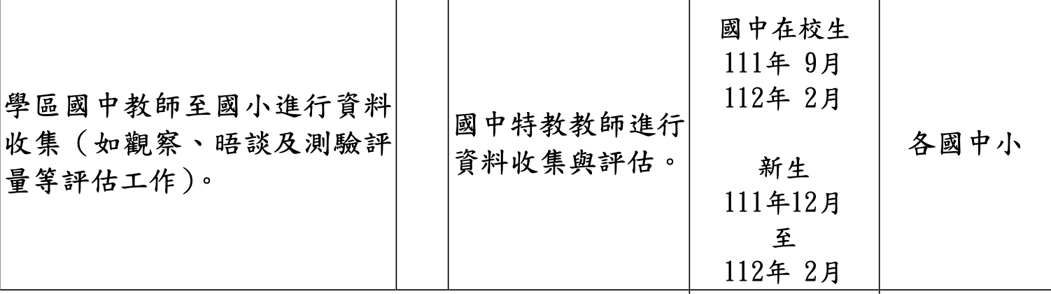
實務困境2：鑑定該由誰來做？

Slide 13
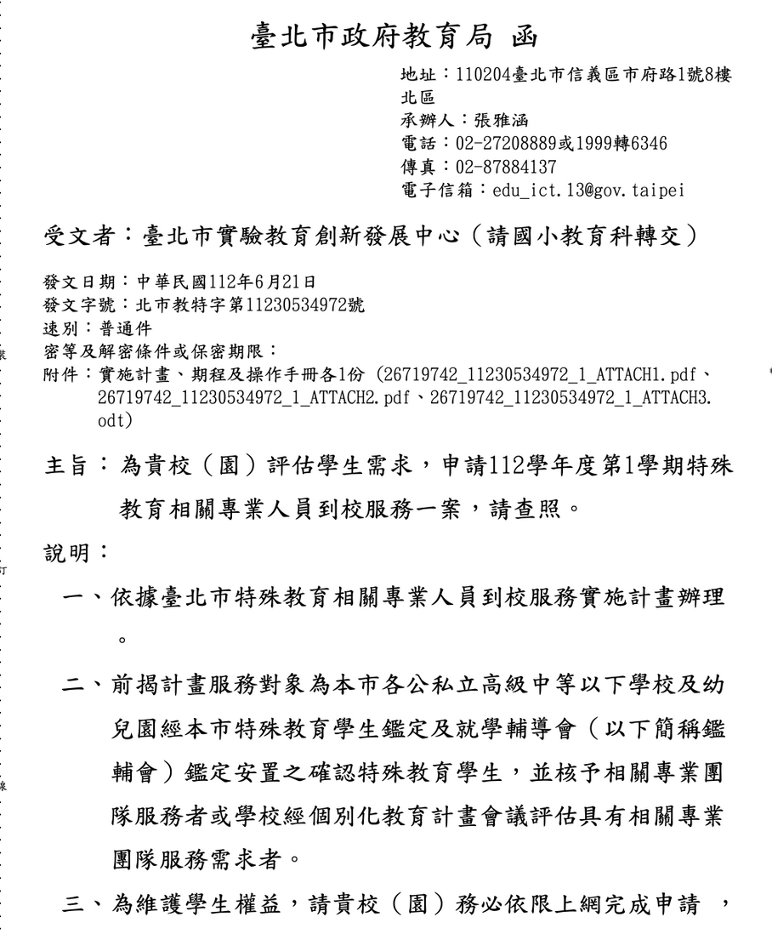
實務困境3：缺乏IEP（個別化教育計畫）

Slide 14
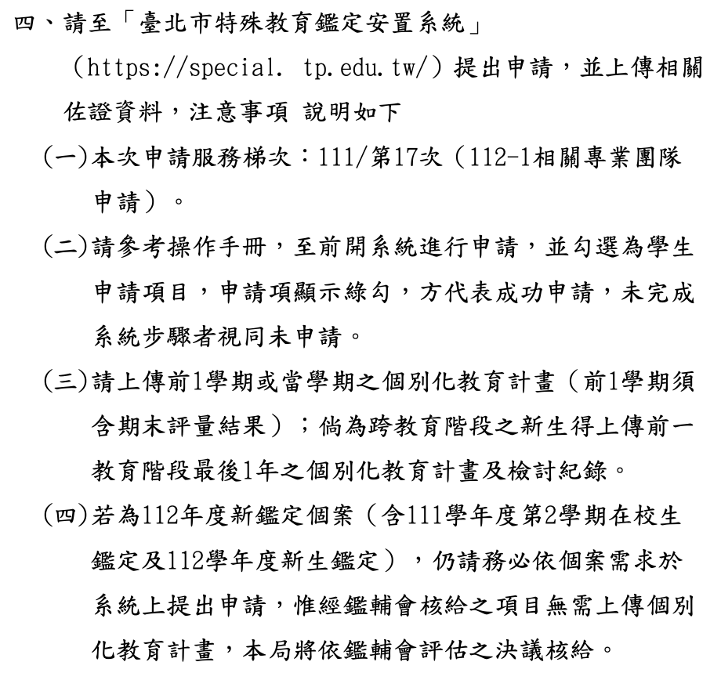
沒有個別化教育計畫，如何申請專團？

